Slide 1
DEPARTAMENTO DE CIENCIAS ECONÓMICAS ADMINISTRATIVAS Y DE COMERCIO
CARRERA DE INGENIERÍA EN MERCADOTECNIA
TRABAJO DE TITULACIÓN, PREVIO A LA OBTENCIÓN DEL TÍTULO DE INGENIERA EN MERCADOTECNIA
TEMA: ANÁLISIS DE LA INFLUENCIA DE LAS DIFERENTES ESTRATEGIAS DE COMUNICACIÓN EN EL COMPORTAMIENTO DEL TURISTA QUE VISITA LA COMUNA TSÁCHILA CHIGUILPE.
AUTOR: PEÑA MONTEROS ROCIO ESTEFANIA
DIRECTOR: ING. PINEDA ROSARIO.

Slide 2
TEMAS A TRATAR
INTRODUCCIÓN
MARCO TEÓRICO
INVESTIGACIÓN DE MERCADOS
ANÁLISIS Y RESULTADOS
PROPUESTA
CONCLUSIONES Y RECOMENDACIONES

Slide 3
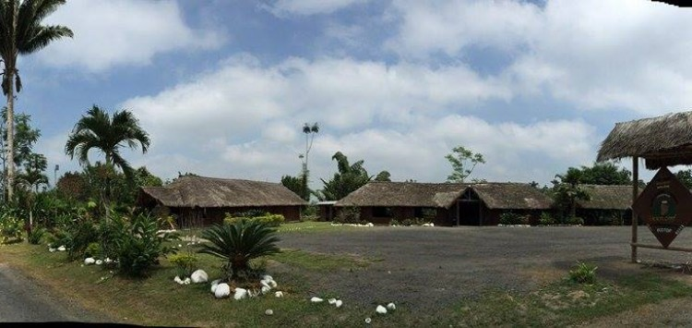
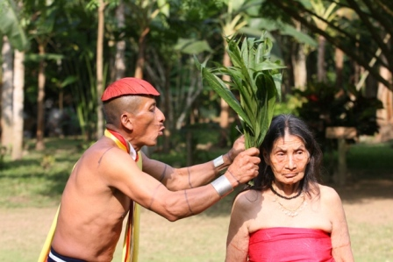
COMUNA TSÁCHILA CHIGUILPE
Comuna reconocida por ser la sede de la Nacionalidad Tsáchila a consecuencia de que los últimos gobernadores vitalicios Abraham Calazacón y Nicanor Calazacón residieron en la misma.
Se ubica en la provincia de Santo Domingo de los Tsáchilas en la vía Quevedo km 7, aproximadamente 15 minutos toma llegar a la comunidad desde el centro de la ciudad.
Esta comuna está compuesta por alrededor de 30 familias y un total de 1300 hectáreas.

Slide 4
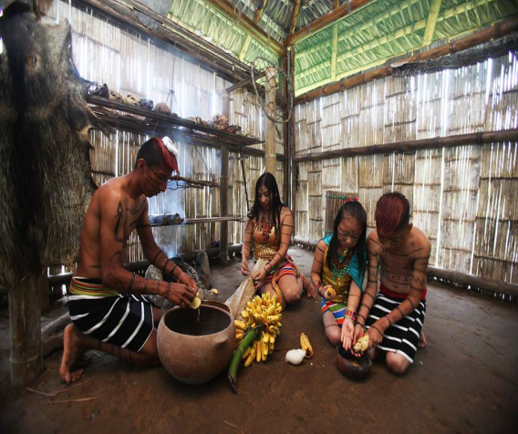
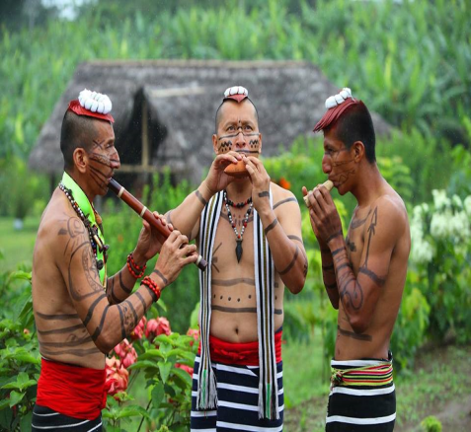
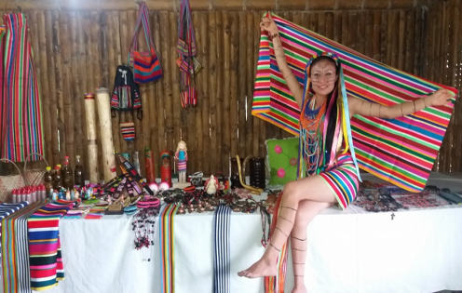
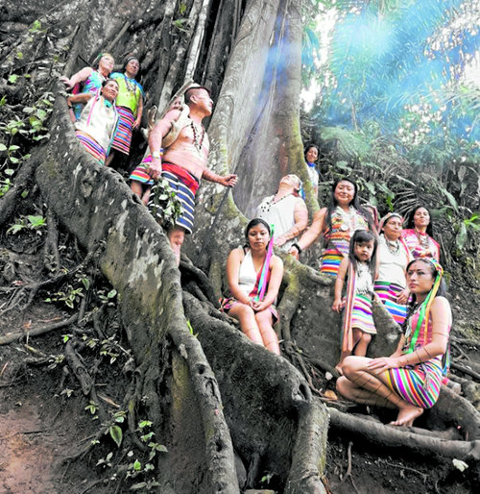
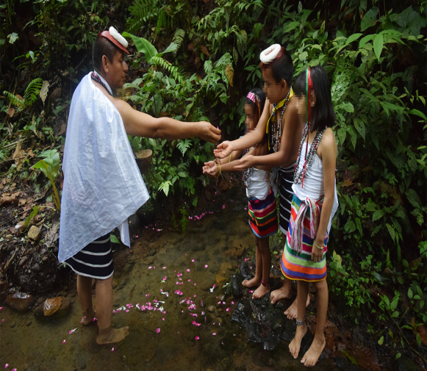
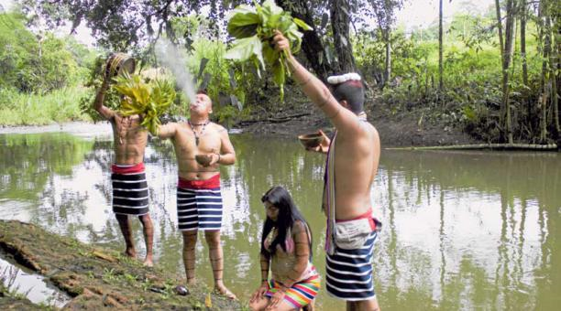
CENTRO TURÍSTICO TSÁCHILA MUSHILY
CENTRO TURÍSTICO TSÁCHILA TOLÓN PELÉ
CENTRO TURÍSTICO TSÁCHILA PEMANKA NAPI

Slide 5

MARCO TEÓRICO

Slide 6
TEORIAS DE SOPORTE
TEORÍA DEL TURISMO
Según Ascanio, este modelo hace énfasis en el papel mediador de los servicios, así como también en las relaciones de comunicación entre las comunidades receptoras y de visitantes, y entre los recursos y las empresas.
Es fundamental el estudio de la imagen del producto turístico como elemento clave del sistema turístico.
TEORÍA DE LA DIFUSIÓN CULTURAL
Según Marzal, se hace referencia al proceso por medio del cual se transmiten características de una cultura a otra, características como:
una opinión, una innovación determinada, un producto nuevo, entre otros.
TEORÍA COMPORTAMIENTO DEL CONSUMIDOR BASADA EN LA ECONOMÍA
Marshall menciona que la teoría nos permitirá analizar de forma macroeconómica y microeconómica el comportamiento individual del consumidor, y cómo influye este comportamiento en la economía general.
TEORÍA DE LA COMUNICACIÓN
Laswell menciona, que ésta teoría sostiene que los mensajes deben convencer a la audiencia. Se hace un perfil de las relaciones y mediaciones que se dan en la comunicación colectiva.
TEORÍA DE LA COMPETITIVIDAD
Porter, señala que la ventaja competitiva llega a tomar acciones tanto ofensivas o defensivas, de tal manera que se pueda crear una posición defendible en una industria.
La ventaja competitiva crece fundamentalmente en razón del valor que una empresa es apta de generar.

Slide 7



PLANTEAMIENTO DEL PROBLEMA
Deficientes canales de comunicación
Esto influye a la pérdida de identidad cultural.
Por lo cual, no existe la suficiente promoción y difusión de los atractivos turísticos de la comuna.
Los turistas no se sienten motivados a visitar los atractivos turísticos de la comuna por la falta de promoción de los mismos.

Slide 8
OBJETIVOS
OBJETIVO GENERAL:
Analizar la influencia de las diferentes estrategias de comunicación en el comportamiento del turista que visita la Comunidad Tsáchila Chigüilpe.

Slide 9
OBJETIVOS ESPECÍFICOS
Conocer las teorías y los medios de comunicación utilizados en el comportamiento de los turistas que han visitado comunidades de la provincia de Santo Domingo de los Tsáchilas.
Determinar la metodología para la recolección y análisis de información del objeto de estudio.
Identificar el perfil de los consumidores (turistas) que visitan la Comunidad Tsáchila Chiguilpe, a través de una encuesta personal.
Identificar los medios de comunicación que motivan al turista a visitar la Comunidad Tsáchila Chigüilpe mediante una encuesta estructurada a la población de estudio.
Determinar las principales características de contenido en los medios de comunicación que influyen en la población de estudio al momento de promocionar la Comunidad Tsáchila Chiguilpe, a través de la investigación de mercados.
Proponer estrategias de comunicación efectivas para el posicionamiento de la comunidad Tsáchila Chiguilpe en la mente del turista, con la finalidad de que funcione como línea base para las comunidades Tsáchilas.

Slide 10

MARCO
METODOLÓGICO

Slide 11
Enfoque de la investigación
Cuantitativo
Orden específico para llegar al objetivo de estudio.
Tipología de la investigación
Por el alcance Descriptivo
utilizando la técnica de la encuesta
Tipología de muestreo
Muestreo no probabilístico: la razón fundamental es que no existe una base de datos de los turistas que visitan la comunidad objeto de estudio, por lo que la población no posee la misma probabilidad medible de ser seleccionados para la muestra.

Slide 12
MUESTRA
DATOS ESTIMADOS DE LOS TURISTAS QUE VISITAN LA COMUNA TSÁCHILA CHIGUILPE
Fuente: Representantes Centros Turísticos de la Comunidad Tsáchila Chigüilpe.
Muestreo no probabilístico
Muestreo por conveniencia:
Población de estudio fácil de reclutar.
TÉCNICA DE MUESTREO

Slide 13
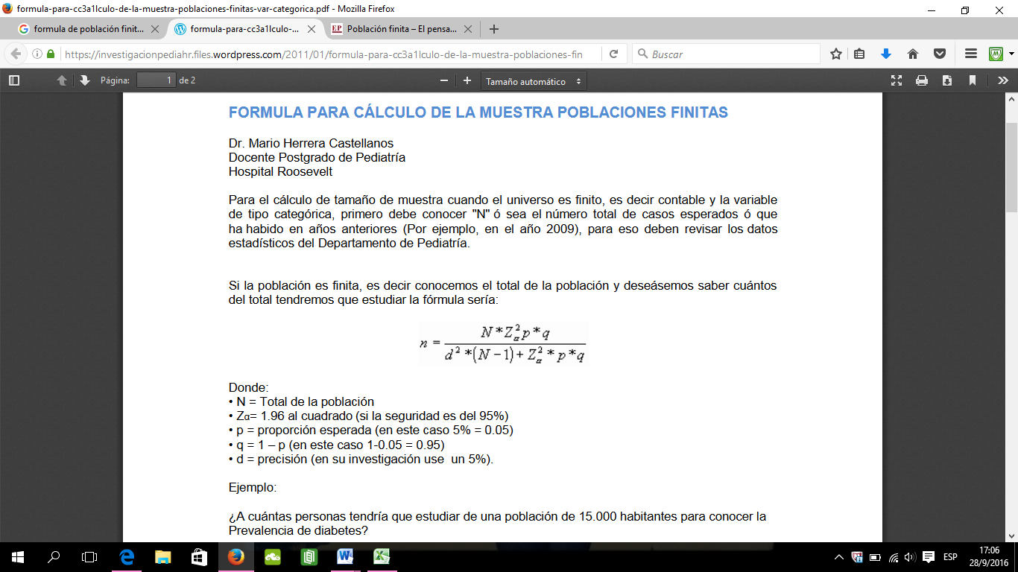

CÁLCULO DE LA MUESTRA
n= Tamaño de la muestra
N= 8945 según datos proporcionados por los Representantes de los Centros Turísticos Tsáchilas
Z= Valor de la distribución = 1,96
p= proporción esperada (p= 0,5)
q= 1-p = 0,5
d= error esperado = 5%
369 Encuestas

Slide 14

ANÁLISIS Y PROCESAMIENTO
DE DATOS

Slide 15

RESULTADOS
ANÁLISIS UNIVARIADO

Slide 16
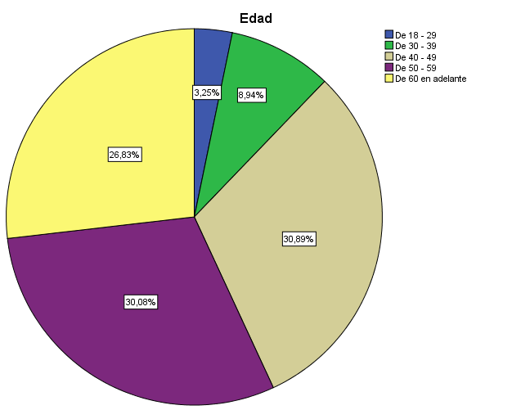
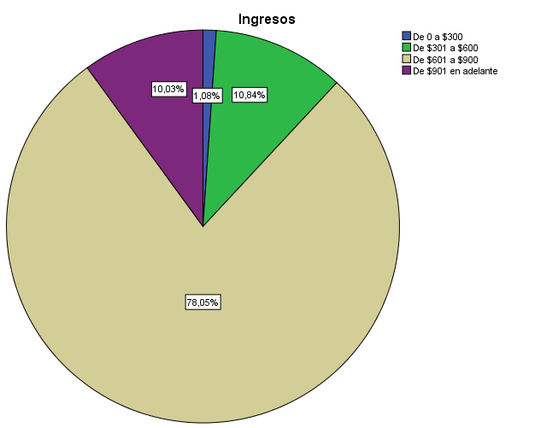
DEMOGRÁFICOS
3,25%
8,94%
26,83%
1,08%
10,03%
10,84%
30,89%
30,08%
78,05%

Slide 17
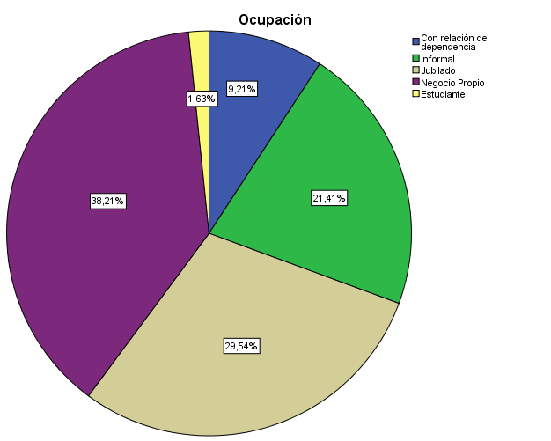
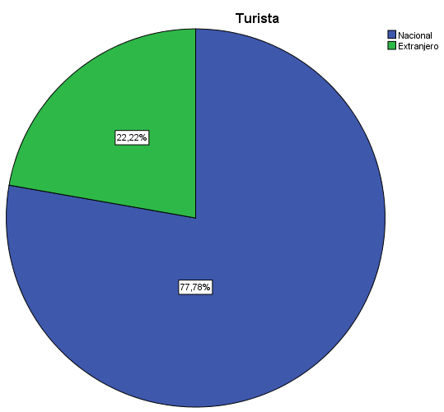
9,21%
1,63%
38,21%
21,41%
22,22%
29,54%
77,78%

Slide 18
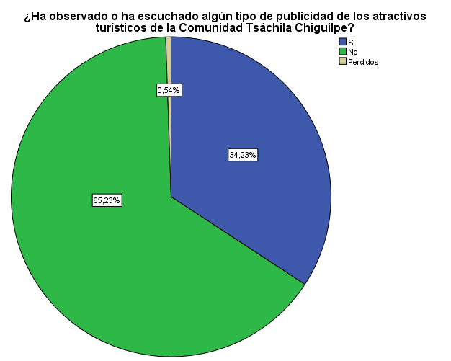
Pregunta 1: ¿Ha observado o ha escuchado algún tipo de publicidad de los atractivos turísticos de la Comunidad Tsáchila Chiguilpe?
NOTA: Si su respuesta es negativa deberá dirigirse a la pregunta 10,11 y 12.
¿Ha observado o ha escuchado algún tipo de publicidad de los atractivos turísticos de la Comunidad Tsáchila Chiguilpe?
 |  | Frecuencia | Porcentaje | Porcentaje válido | Porcentaje acumulado
Válidos | Si | 127 | 34,2 | 34,4 | 34,4
 | No | 242 | 65,2 | 65,6 | 100,0
 | Total | 369 | 99,5 | 100,0
Perdidos | Sistema | 2 | ,5
Total |  | 371 | 100,0

Slide 19
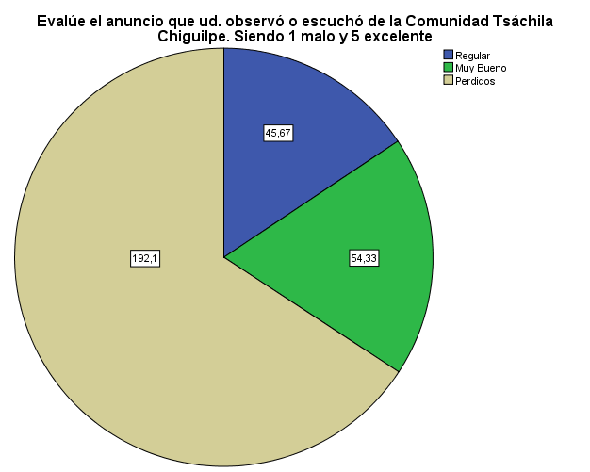
Pregunta 3: Evalúe el anuncio que Ud. observó o escuchó de la Comunidad Tsáchila Chiguilpe. Siendo 1 malo y 5 excelente.
Evalúe el anuncio que Ud. observó o escuchó de la Comunidad Tsáchila Chiguilpe. Siendo 1 malo y 5 excelente
 |  | Frecuencia | Porcentaje | Porcentaje válido | Porcentaje acumulado
Válidos | Regular | 58 | 15,6 | 45,7 | 45,7
 | Muy Bueno | 69 | 18,6 | 54,3 | 100,0
 | Total | 127 | 34,2 | 100,0
Perdidos | Sistema | 244 | 65,8
Total |  | 371 | 100,0

Slide 20
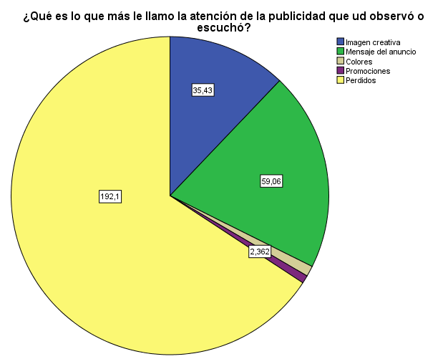
Pregunta 4: ¿Qué es lo que más le llamo la atención de la publicidad que usted observó o escuchó?
¿Qué es lo que más le llamo la atención de la publicidad que Ud. observó o escuchó?
 |  | Frecuencia | Porcentaje | Porcentaje válido | Porcentaje acumulado
Válidos | Imagen creativa | 45 | 12,1 | 35,4 | 35,4
 | Mensaje del anuncio | 75 | 20,2 | 59,1 | 94,5
 | Colores | 4 | 1,1 | 3,1 | 97,6
 | Promociones | 3 | ,8 | 2,4 | 100,0
 | Total | 127 | 34,2 | 100,0
Perdidos | Sistema | 244 | 65,8
Total |  | 371 | 100,0

Slide 21
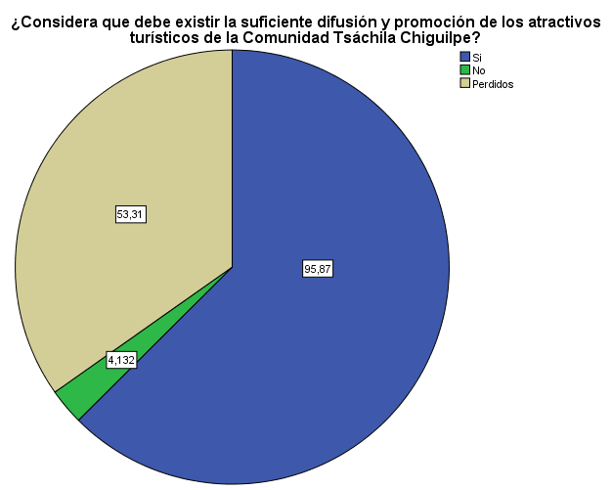
Pregunta 10. Considera que: ¿debe existir la suficiente difusión y promoción de los atractivos turísticos de la Comunidad Tsáchila Chiguilpe?
¿Considera que debe existir la suficiente difusión y promoción de los atractivos turísticos de la Comunidad Tsáchila Chiguilpe?
 |  | Frecuencia | Porcentaje | Porcentaje válido | Porcentaje acumulado
Válidos | Si | 232 | 62,5 | 95,9 | 95,9
 | No | 10 | 2,7 | 4,1 | 100,0
 | Total | 242 | 65,2 | 100,0
Perdidos | Sistema | 129 | 34,8
Total |  | 371 | 100,0

Slide 22
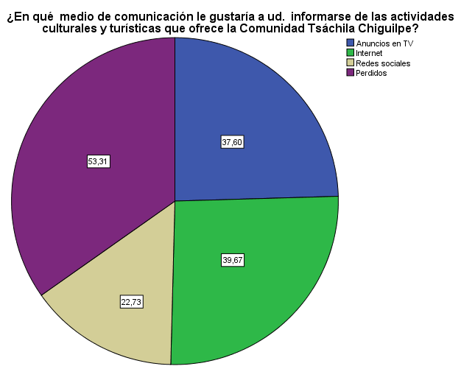
Pregunta 11: En qué medio de comunicación le gustaría a Ud. informarse de las actividades turísticas y culturales que ofrece la Comunidad Tsáchila Chiguilpe?
¿En qué medio de comunicación le gustaría a Ud. Informarse de las actividades culturales y turísticas que ofrece la Comunidad Tsáchila Chiguilpe?
 |  | Frecuencia | Porcentaje | Porcentaje válido | Porcentaje acumulado
Válidos | Anuncios en TV | 91 | 24,5 | 37,6 | 37,6
 | Internet (pagina web, blogs) | 96 | 25,9 | 39,7 | 77,3
 | Redes sociales | 55 | 14,8 | 22,7 | 100,0
 | Total | 242 | 65,2 | 100,0
Perdidos | Sistema | 129 | 34,8
Total |  | 371 | 100,0

Slide 23
Pregunta 12: De las siguientes características marque con una X las 3 opciones más importantes para usted, respecto a la información de contenido que le gustaría visualizar o escuchar en los medios de comunicación mencionados anteriormente.

Slide 24

ANÁLISIS BIVARIADO
COMPROBACIÓN DE HIPÓTESIS

Slide 25

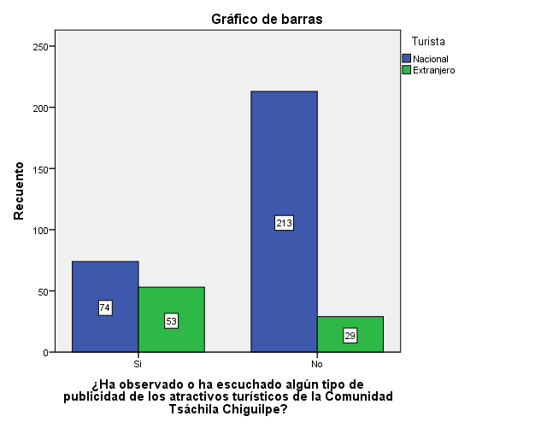
H0: Más del 30% de la población no ha observado o ha escuchado mediante algún medio de comunicación acerca de los atractivos turísticos de la Comunidad Tsáchila Chiguilpe.
H1: Menos del 30% de la población no ha observado o ha escuchado mediante algún medio de comunicación acerca de los atractivos turísticos de la Comunidad Tsáchila Chiguilpe.
65,6%

Slide 26

H0: Las estrategias de comunicación utilizadas por la Comunidad no han influido significativamente en la decisión de visita a la comunidad Tsáchila Chiguilpe.
H1: Las estrategias de comunicación utilizadas por la Comunidad han influido significativamente en la decisión de visita a la comunidad Tsáchila Chiguilpe.
65,80%

Slide 27

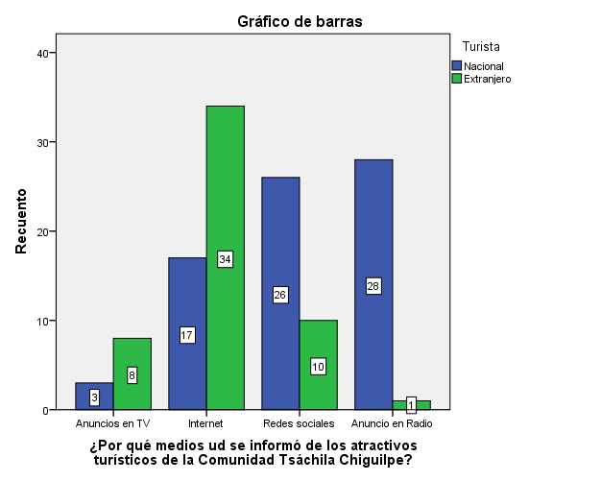
H0: Más del 30% de la población considera que el medio de comunicación más utilizado para conocer de los atractivos turísticos de la Comunidad Tsáchila Chiguilpe es el Internet (páginas web, blogs).
H1: Menos del 30% de la población considera que el medio de comunicación más utilizado para conocer de los atractivos turísticos de la Comunidad Tsáchila Chiguilpe es el Internet (páginas web, blogs).
40,2%
95,2%

Slide 28

H0: Más del 30% de la población considera que la principal característica de contenido que influye en la decisión de visita del turista a la comunidad, es la visualización de material fotográfico.
H1: Menos del 30% de la población considera que la principal característica de contenido que influye en la decisión de visita del turista a la comunidad, es la visualización de material fotográfico.

Slide 29


Slide 30
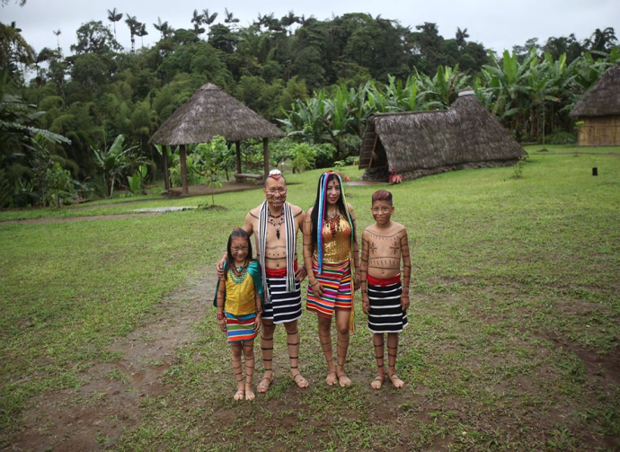
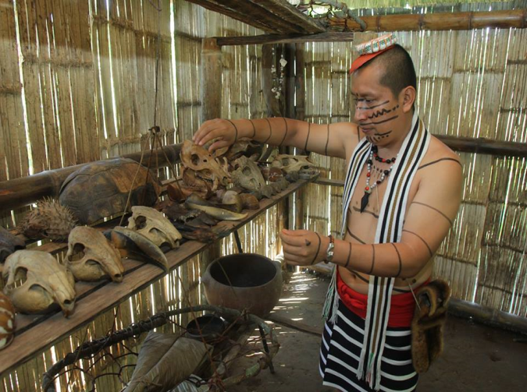
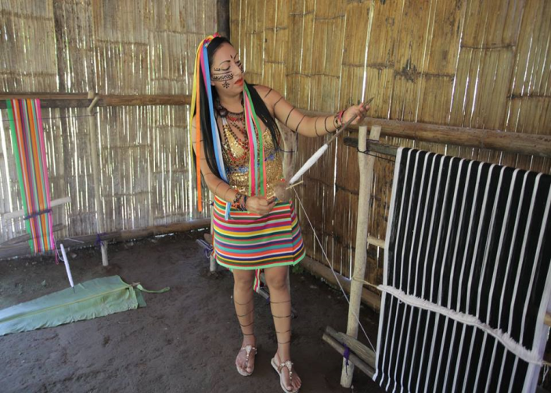
PLAN DE ACCIÓN
Objetivo General
Diseñar un plan comunicacional integral para la promoción y difusión del turismo en la Comuna Tsáchila Chiguilpe.
Objetivos específicos
Promover las costumbres y tradiciones de la Etnia Tsáchila, puestas de manifiesto en las actividades que se realizan en la comunidad Tsáchila Chiguilpe.
Lograr mayor posicionamiento de los atractivos turísticos de la comunidad.

Slide 31
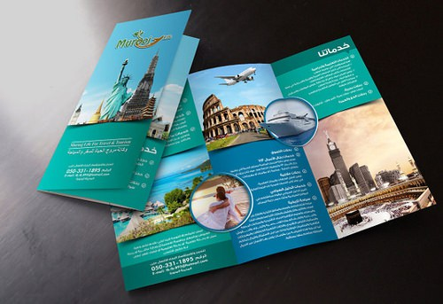


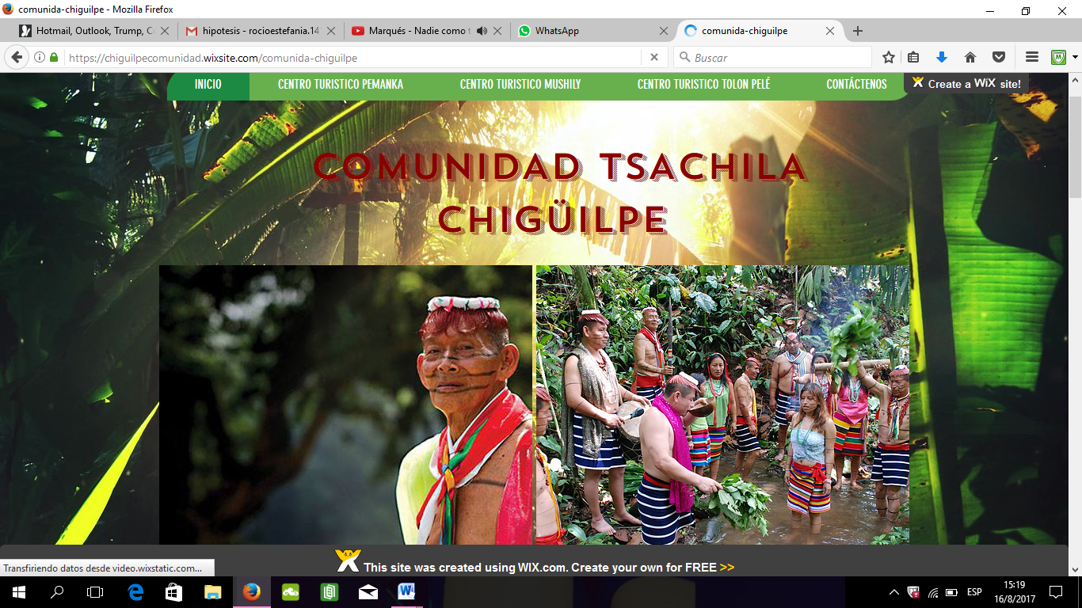
PLAN COMUNICACIONAL INTEGRAL
VIDEO PROMOCIONAL
PAGINA WEB
FAN PAGE
MEDIOS ESCRITOS (FOLLETO PROMOCIONAL Y TRIPTICOS)

Slide 32
OBJETIVO | ACCIÓN | ESTRATEGIAS | ALCANCE | FRECUENCIA | PRESUPUESTO
Interactuar con los turistas mediante ésta plataforma web, poniendo a disposición los productos y servicios ofertados de la Comunidad Tsáchila Chiguilpe. | Diseño e implementación de una página web. | Presentar al turista un diseño nuevo y original en la página web, que sea de su agrado y capte su atención. Mostrar información de interés, la cual esté constantemente actualizada (números telefónicos, dirección exacta, horarios de atención, fechas culturales importantes). Incluir una amplia galería fotográfica con la finalidad de que el turista conozca más de cerca los atractivos turísticos que posee la comunidad. Verificar que la página web se adapte de forma automática a dispositivos móviles para fácil acceso del turista. | Local, nacional e internacional | Una página web durante un año, con innovación de galería fotográfica e información importante de los centros turísticos cada mes. | $900,00
PAGINA WEB

Slide 33
OBJETIVO | ACCIÓN | ESTRATEGIAS | ALCANCE | FRECUENCIA | PRESUPUESTO
Interactuar con los clientes actuales y potenciales dando a conocer los atractivos turísticos de la Comunidad Tsáchila Chiguilpe, de tal manera que se genere un incremento en la visita de turistas a este lugar. | Creación e Implementación de una página de Facebook. | Compartir información relevante acerca de las actividades que se realizan en cada uno de los centros turísticos culturales, así como también presentar la agenda cultural para conocimiento de los turistas. Realizar transmisiones en vivo los fines de semana, siendo los días con mayor afluencia de visitas, de tal manera que se genere un interés al turista en visitar el lugar. | Local, nacional e internacional. | Durante todo el año y con actualizaciones semanales de las actividades que se puede realizar, así como también de la galería fotográfica e información importante. | $1.000,00
FACEBOOK

Slide 34
OBJETIVO | ACCIÓN | ESTRATEGIAS | ALCANCE | FRECUENCIA | PRESUPUESTO
Desarrollar publicidad escrita que sirva como soporte para dar a conocer las actividades turísticas de la Comunidad Tsáchila Chiguilpe. | Diseño e implementación de material impreso (trípticos y folletos promocionales). | Realizar entrega de trípticos a los turistas que visitan la comunidad Tsáchila Chiguilpe, con el fin de que esa información pueda ser trasmitida a más consumidores. | Local y nacional | Se entregará muestras de los mismos en fechas culturales y durante el primer semestre del año. | $1.600,00

Slide 35
CAPACITACIÓN PARA CENTROS TURÍSTICOS CULTURALES
CAPACITACIÓN | TEMAS | HORARIO | DÍAS | MES | NÚMERO DE BENEFICIARIOS | PRESUPUESTO
Capacitación Centros Turísticos Tsáchilas | Atención al cliente | 08h00 a 10h00 | Miércoles y Viernes | Septiembre | 36 personas | $ 1.200,00
 | Estrategias de promoción | 08h00 a 10h00 | Martes y Sábados | Septiembre | 36 personas
 | Uso y manejo de redes sociales | 15h00 a 17h00 | Jueves | Septiembre | 36 personas

Slide 36
OBJETIVO | ACCIÓN | ESTRATEGIAS | ALCANCE | FRECUENCIA | PRESUPUESTO
Dar a conocer las bondades que ofrece la Comunidad Tsáchila Chiguilpe en sus diferentes estaciones en el recorrido turístico que oferta la comunidad. | Diseño e implementación de un video promocional | Publicar el video en la página web oficial de la Comunidad Tsáchila., así como también en la Fan Page para dar a conocer los atractivos turísticos de la comunidad y el turista se sienta motivado a visitar la misma. Coordinar con los medios de televisión locales para lograr la publicación del mismo, y abarcar la mayor parte del mercado (turistas) nacionales y extranjeros para que conozcan de la Comunidad Tsáchila Chiguilpe. | Local, nacional e internacional | Un video al año, con innovación de tres cápsulas, las cuales serán distribuidas y publicadas al año. | $ 2.150,00
VIDEO

Slide 37
PRESUPUESTO
HERRAMIENTAS PROMOCIONALES | CANTIDAD | VALOR UNITARIO | VALOR TOTAL
Diseño e implementación de un video promocional. | 1 | $2.150,00 | $2.150,00
Diseño e implementación de una página web. | 1 | $900,00 | $900,00
Creación e implementación de una página de Facebook. | 1 | $1.000,00 | $1.000,00
Material impreso (trípticos) | 3000 | $0,17 | $500,00
(folletos promocionales) | 30 | $50,00 | $1.500,00
Capacitación para centros turísticos culturales. | 1 | $1.200,00 | $1.200,00
TOTAL |  |  | $7.250,00

Slide 38
CONCLUSIONES
El turismo comunitario realizado por la Comunidad Tsáchila Chiguilpe es importante fuente de ingresos por sus principales atractivos turísticos y el tema de la medicina ancestral de los denominados ponés.
La Comunidad Tsáchila Chiguilpe no cuenta con adecuadas estrategias de comunicación, para promocionar y atraer mayor número de turistas tanto nacionales como extranjeros.
No existe un apoyo progresivo y constante por parte de las autoridades para fomentar el turismo en la Comuna Chiguilpe y demás comunidades Tsáchilas, a tal punto que los habitantes de la ciudad desconocen de los beneficios y de las actividades turísticas que ofrece la comunidad.

Slide 39
RECOMENDACIONES
Es necesario que se promueva por parte de las autoridades locales así como el Ministerio de Turismo, campañas incentivando el turismo comunitario de esta zona del país, valorando la cultura y costumbres ancestrales, generando un sentimiento de apropiamiento y orgullo respecto de esas creencias y cultura en general.
Es fundamental que se capacite a las personas encargadas del turismo en los centros culturales para determinar estrategias de beneficio que satisfagan las necesidades de los turistas, tanto nacionales como extranjeros.
La Comunidad Chiguilpe debe diseñar e implementar estrategias de comunicación y promoción adecuadas para incrementar las visitas turísticas a este lugar.

Slide 40
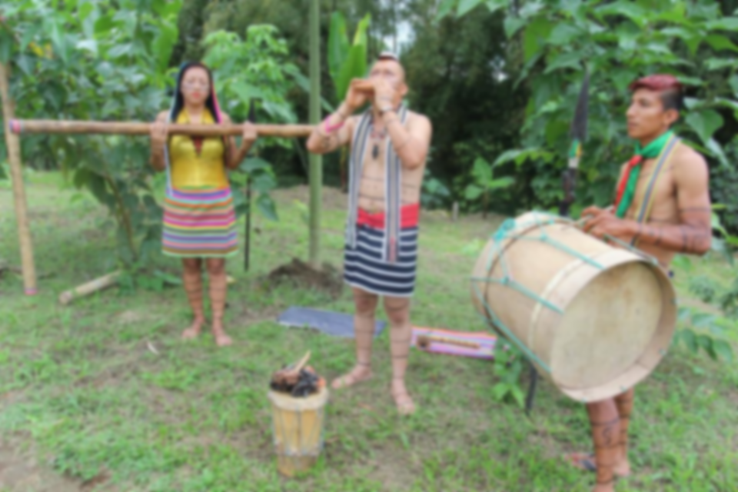
LONSHI JOO
MUCHAS GRACIAS

